Slide 1
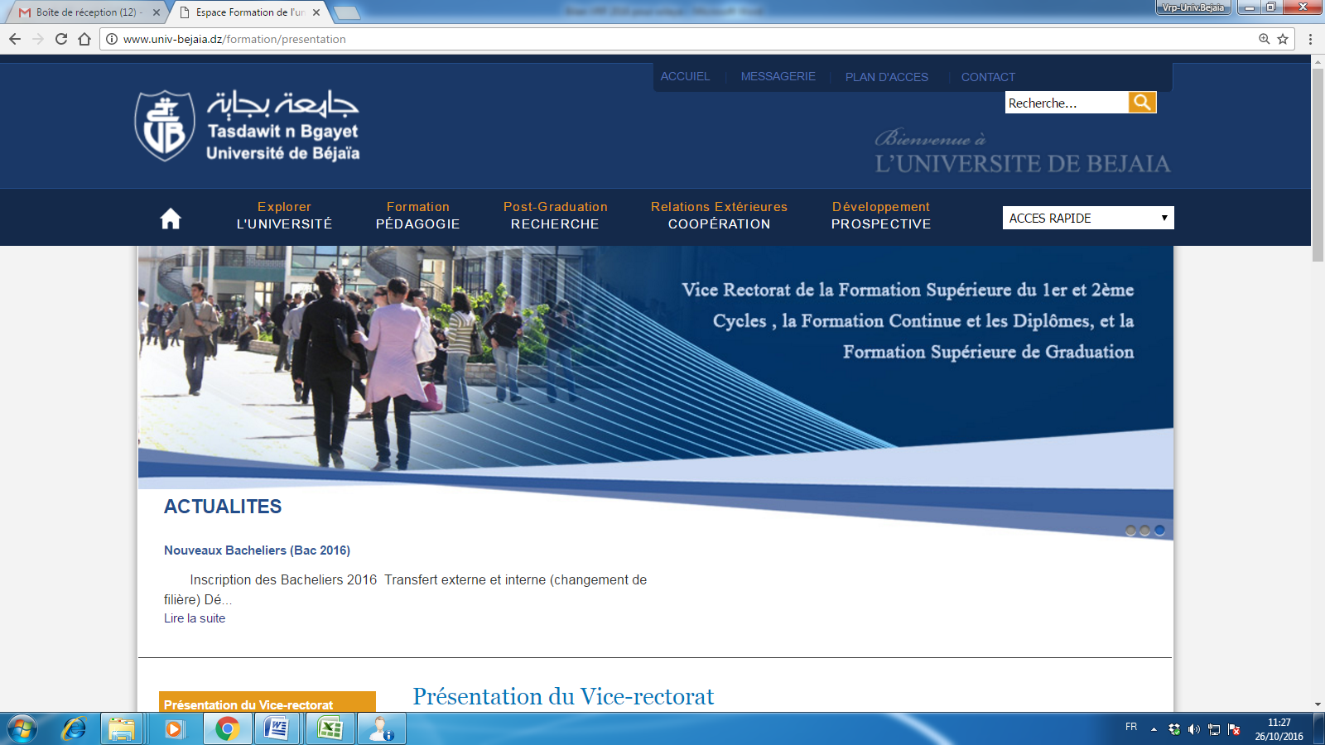
République Algérienne Démocratique et Populaire
Ministère de l’Enseignement Supérieur et de la Recherche Scientifique
Préparation d’une campagne d’information au profit des élèves de la 3ème Année Secondaire
Journée d’information
Université de Béjaia, le jeudi 09 Février 2017
Professeur Hakim AIT AMOKHTAR
Vice-recteur chargé de la pédagogie, Université de Bejaia
E-mail: vrp.univbejaia@gmail.com vrp@univ-bejaia.dz
Site web: www.univ-bejaia.dz/formationa

Slide 2
Sommaire
Présentation de l’Université de Béjaia
Domaines de formation : filières ouvertes à l’Université de Béjaia
Procédure d’orientation et d’inscription des nouveaux Bacheliers
Préparation des inscriptions des futurs Bacheliers 2017
Journée Portes ouvertes (campagne d’information) au profit des élèves des classes de 3ème Année secondaire: Mardi 14/02/2017

Slide 3
1. Présentation de l’Université de Bejaia
1.1. Organigramme et fonctionnement de l’Université
RECTORAT
Conseil d'administration
Conseil scientifique
Conseil de direction
Bibliothèque centrale
Services commun
08 Facultés
Secrétariat général
04 Vice-Rectorats
Centre des systèmes et des réseaux d'information et de communication
Campus
Targa Ouzemour
Sous-direction des Personnel s et de la formation
Vice-rectorat de la Formation Supérieure du 1er et 2ème Cycles, la Formation Continue et les Diplômes, et la Formation Supérieure de Graduation
Technologie
9052
Sciences Exactes
3680
Sous -direction du budget et de la comptabilité
Centre d'impression et de l'audiovisuel
Sciences de la Nature
et de la Vie
4355
Vice-rectorat de la Formation Supérieur de 3ème Cycle, l‘Habilitation Universitaire, la Recherche Scientifique et la Formation Supérieure de Post-Graduation
Hall de technologie
Sous -direction des moyens et de la maintenance
Campus
Aboudaou
Droit et Sciences Politiques
3889
Autres indicateurs
Centre d'enseignement intensif des langues
……..
Sous -direction des activités scientifiques, culturelles et sportives
Sciences Economiques, Commerciales et des Sciences de Gestion
6963
33 Laboratoires de recherche
1714 Enseignants chercheurs
1227 ATS
170 Offres de formation, dont 20 formations doctorales
~100 Conventions : Coopération et échanges interuniversitaires
12 Résidences universitaires
…………………
Vice rectorat des Relations Extérieures, la Coopération, l‘Animation et la Communication, et les Manifestations Scientifiques
Sciences Humaines et Sociales
4764
Lettres et Langues
7703
0953
Vice-rectorat du Développement, la Prospective et l‘Orientation
Médecine
Nombre d’Etudiants inscrits en graduation 2016/2017
(Licence+Master)
41359 + PG
(dont 8405 Bacheliers 2016)

Slide 4
2. Domaines de formation: Filières ouvertes à l’Université de Béjaia
Sont indiqués ci-dessus les 14 domaines de l’enseignement supérieur. L’Université de Bejaia couvre actuellement 12 domaines ainsi que la formation de "Docteur en Médecine"
Domaine | Observation | ميادين التكوين
D01: Sciences et Technologies |  | علوم و تكنولوجيا
D02: Sciences de la Matière |  | علوم المادة
D03: Mathématiques et Informatique |  | رياضيات و إعلام آلي
D04: Sciences de la Nature et de la Vie |  | علوم الطبيعة و الحياة
D05: Sciences de la Terre et de l’Univers | Non ouvert (U.BEJAIA) | علوم الأرض و الكون
D06: Sciences Economiques, de Gestion et Commerciales |  | علوم اقتصادية، و التسييرو علوم تجارية
D07: Droit et Sciences Politiques |  | حقوق و علوم سياسية
D08: Lettres et Langues Etrangères |  | آداب و لغات أجنبية
D09: Sciences Humaines et Sociales |  | علوم إنسانية و إجتماعية
D10: Sciences et Techniques des Activités Physiques et Sportives |  | علوم و تقنيات النشاطات البدنية و الرياضية
D11: Arts | Non ouvert (U.BEJAIA) | فنون
D12: Langue et Littérature Arabes |  | لغة و أداب عربي
D13: Langue et Culture Amazighes |  | لغة و ثقافة أمازيغية
D14: Architecture, Urbanisme et Métiers de la Ville |  | هندسة معمارية عمران و مهن المدن
Accès aux filières
de formation
En fonction de:
-Série du Bac
-Moyenne du Bac
-Résultats (notes)
Autres secteurs de formation supérieure (voir la circulaire)
Ministère de la défense nationale
Etablissements de formation supérieure relavant d’autres départements ministériels (tutelle pédagogique)
Ministère Poste et technologies de l'information et de la communication
Ministère de la Culture
Ministère des transports
…………..
Séries du Bac
-Maths,
-Sc. Exp,
-Tech. Maths
Série du Bac
G. Econ
LMD (Licence, Master et Doctorat)
Séries du Bac
-L.Etr,
-L. Phi
Sciences Médicales
700 : Docteur en Médecine (Système classique) دكتور في الطب
Docteur en: Pharmacie (701), Médecine dentaire (702), Vétérinaire (703): Non ouvertes(U.BEJAIA)

Slide 5
Spécificités des formations LMD (Licence, Master, Doctorat)
Chaque formation s’inscrit dans un domaine, représentant un regroupement cohérent de disciplines qui permet d’afficher les compétences pédagogiques et scientifiques de l’Université.
Chaque domaine comprend un ensemble de filières. Chaque filière est centrée sur des disciplines bien définies,
Un parcours de formation donné défini une spécialité.
Une identification de finalité : Académique ou Professionnelle.
Domaine de formation
Filière 1
Filière 2
Filière 3
……
Spécialité 1
Spécialité 1
Spécialité 1
Spécialité 2
Spécialité 2
Spécialité 2
Spécialité 3
Spécialité 3
Spécialité ..

Slide 6
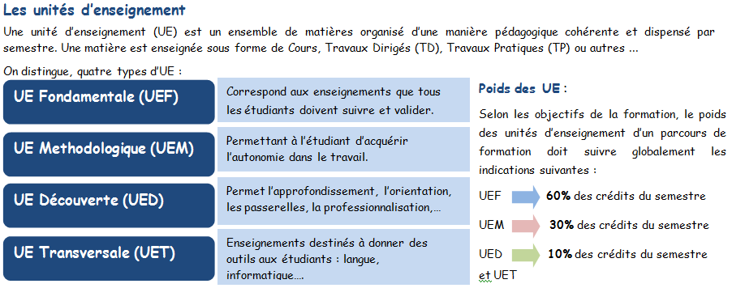
Organisation des enseignements
Le LMD est un système de formation supérieure préconisant :
Une architecture des études en 3 niveaux:
Licence, Master et Doctorat
Licence : 6 semestres d’études, soit 180 crédits.
Master : 4 semestres d’études, soit 120 crédits.
Doctorat : 3 années d’études et de recherche.
Une organisation des formations en semestres et en Unités d’Enseignement (UE).
Année d’études
1er Semestre
2nd Semestre
Semestre

Slide 7
Exemple d’organisation
(1)
Spécialités
(2)
10 Filières
(3)

Slide 8
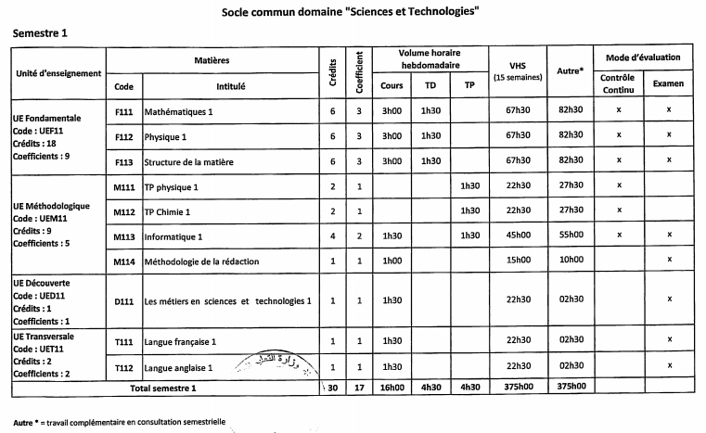
Exemple d’organisation: Semestre 1 du domaine ST

Slide 9
3. Procédure d’orientation et d’inscription des nouveaux Bacheliers
Préinscriptions et inscriptions des nouveaux bacheliers
(Cas des bacheliers 2016 par exemple)
Les inscriptions des bacheliers 2016 sont régies par la Circulaire ministérielle n°01 du 02 juin 2016, relative à la préinscription et à l’orientation des titulaires du Baccalauréat au titre de l’année universitaire 2016/2017. Le calendrier des différentes opérations a été fixé comme suit :
Journées portes ouvertes (campagne d’information)
N° | Opération |  | Période
01 | Préinscriptions | Ces 03 opérations ont eu lieu exclusivement en ligne à travers les sites: http://www.orientation-esi.dz/ http://www.mesrs.dz/ | 19 au 21 juillet 2016
02 | Confirmation des préinscriptions |  | 22 au 24 juillet 2016
03 | Affectations et recours |  | 31 juillet au 02 août 2016
04 | Concours et Entretiens Université de Béjaia: Filière STAPS (sport) |  | 31 juillet au 02 août 2016
05 | Inscriptions définitives |  | 04 au 09 août 2016
N.B: Toutes ces opérations ont eu lieu au Campus Aboudaou.
→ Transferts internes (changements de filières) et externes: sept.2016

Slide 10
Bac 2017

Slide 11
Bac 2017

Slide 12
4. Préparation des inscriptions des futurs Bacheliers 2017
Concertation (Ministères : ESRS et EN)
→ Une Journée Portes ouvertes (campagne d’information) au profit des élèves de 3ème AS: à programmer en février 2017.
Date : Une journée durant la semaine allant du 12 au 16 Février 2017
Mardi 14/02/2017 (Campus Targa Ouzemour)
Objectifs : s’informer sur
-le système d’enseignement supérieur
-les offres de formations existantes à l’université,
l’orientation et la procédure d’inscription à l’université de Béjaia.
……
Toutes les Facultés de l’Université de Béjaia vont participer à la journée portes ouvertes pour présenter leurs offres de formations (à travers des affiches, des posters, des dépliants,…etc.), accueillir et discuter avec les élèves des classes terminales (3ème AS).
L’animation de leurs Stands sera assurée par les enseignants et les responsables pédagogiques : Vices Doyens, Chefs de département, Responsables de domaines, de Filières et de Spécialités, …
Le Personnel du Vice Rectorat de la Pédagogie sera chargé de l’exploitation du contenu de la Circulation ministérielle, relative à la préinscription et à l’orientation des titulaires du baccalauréat, pour expliquer aux élèves :
La procédure d’inscription dans les écoles, les établissements hors MESRS, …..

Slide 13
Merci
pour
Votre attention

